Slide 1




NHÓM 1
TỔNG QUAN
PHÂN TÍCH THIẾT KẾ
GIAO THỨC ỨNG DỤNG
HIỆN THỨC HÓA HỆ THÔNG
Ứng dụng Chat (GUI) via TCP
Long time no see. Are you still oke ?
19:31

Slide 2


NHÓM 1
TỔNG QUAN
PTTK
GIAO THỨC ỨNG DỤNG
HIỆN THỨC HÓA HỆ THÔNG
Lý Do
Chọn Đề Tài
Bối cảnh: Đáp ứng nhu cầu giao tiếp trực tuyến ngày càng tăng trong kỷ nguyên số.
Giải pháp: Lựa chọn giao thức TCP để đảm bảo tính ổn định, truyền dữ liệu đầy đủ và chính xác.
Mục tiêu: Xây dựng ứng dụng Chat GUI trên Windows để thực hành kiến thức lập trình mạng, xử lý đa luồng và mô hình Client-Server.

Slide 3
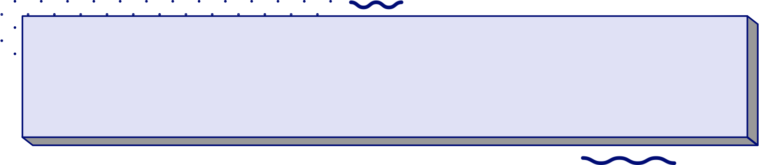

NHÓM 1
TỔNG QUAN
PHÂN TÍCH THIẾT KẾ
GIAO THỨC ỨNG DỤNG
HIỆN THỨC HÓA HỆ THÔNG
TCP
Định nghĩa: TCP là giao thức lớp Giao vận (Transport Layer) hướng kết nối, đảm bảo dữ liệu truyền đi an toàn và chính xác.
Cơ chế hoạt động: Thiết lập phiên giao tiếp trước khi gửi dữ liệu, tích hợp kiểm soát luồng, tắc nghẽn và truyền lại gói tin lỗi (ACK).
Lý do lựa chọn: Đảm bảo tính toàn vẹn (không mất dữ liệu, đúng thứ tự) – yếu tố tiên quyết cho ứng dụng chat, thay vì chọn UDP (nhanh nhưng thiếu tin cậy).

Slide 4

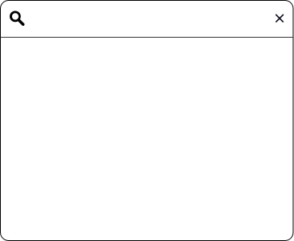


NHÓM 1
TỔNG QUAN
PHÂN TÍCH THIẾT KẾ
GIAO THỨC ỨNG DỤNG
HIỆN THỨC HÓA HỆ THÔNG
Kiến trúc
Client - Server
Mô hình hoạt động:
Ứng dụng sử dụng kiến trúc tập trung, gồm hai thành phần độc lập (Client và Server) tương tác chặt chẽ.

Slide 5

NHÓM 1
TỔNG QUAN
PHÂN TÍCH THIẾT KẾ
GIAO THỨC ỨNG DỤNG
HIỆN THỨC HÓA HỆ THÔNG
Kiến trúc
Client - Server
Vai trò của Server:
Là trung tâm điều phối, quản lý kết nối từ Client thông qua Socket, quản lý trạng thái người dùng và phòng chat (Room Management).

Slide 6

NHÓM 1
TỔNG QUAN
PHÂN TÍCH THIẾT KẾ
GIAO THỨC ỨNG DỤNG
HIỆN THỨC HÓA HỆ THÔNG
Kiến trúc
Client - Server
Xử lý đa luồng:
Server sử dụng kỹ thuật quản lý đa luồng để phục vụ đồng thời nhiều Client mà không gây nghẽn hệ thống, đồng thời sử dụng kỹ thuật Broadcast để phân phối tin nhắn đến đúng các thành viên trong phòng chat.

Slide 7
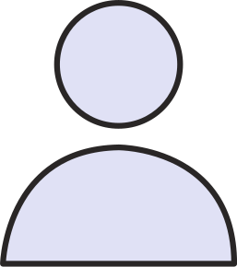
NHÓM 1
TỔNG QUAN
PHÂN TÍCH THIẾT KẾ
GIAO THỨC ỨNG DỤNG
HIỆN THỨC HÓA HỆ THÔNG
Kiến trúc
Client - Server
Vai trò của Client:
Cung cấp giao diện tương tác, thiết lập kết nối, gửi/nhận tin nhắn thời gian thực và hiển thị nội dung trực quan cho người dùng.

Slide 8


NHÓM 1
TỔNG QUAN
PHÂN TÍCH THIẾT KẾ
GIAO THỨC ỨNG DỤNG
HIỆN THỨC HÓA HỆ THÔNG
JSON Protocol
Message Model
Giao thức truyền tải: Sử dụng TCP để giao tiếp giữa Client và Server.
Định dạng dữ liệu:
Thành phần cốt lõi:
Cơ chế Gửi / Nhận:
Toàn bộ dữ liệu được đóng gói bằng JSON giúp cấu trúc rõ ràng, dễ xử lý và dễ mở rộng.
sử dụng chung một lớp Message cho cả Client và Server để đại diện cho thông điệp.
Khi gửi: Đối tượng Message -> ToJson() -> Chuỗi JSON.
Khi nhận: Chuỗi JSON -> FromJson() -> Đối tượng Message.

Slide 9
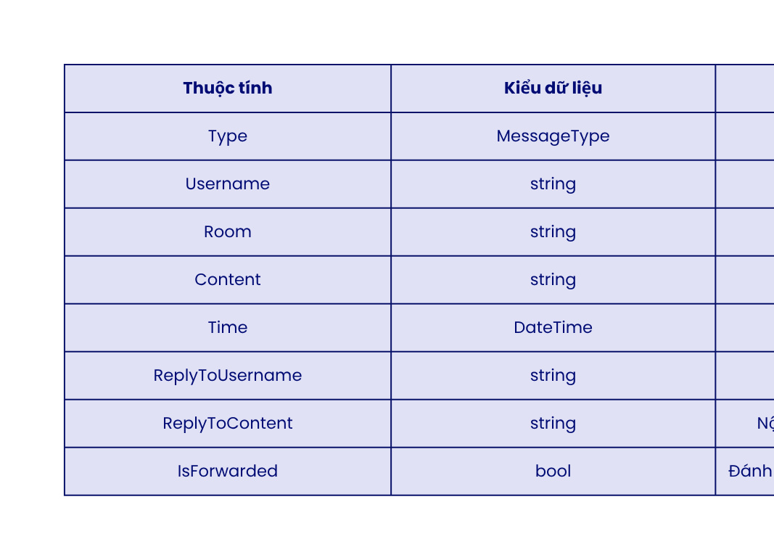

NHÓM 1
TỔNG QUAN
PHÂN TÍCH THIẾT KẾ
GIAO THỨC ỨNG DỤNG
HIỆN THỨC HÓA HỆ THÔNG
Message Model
JSON Protocol
Cấu trúc Message

Slide 10
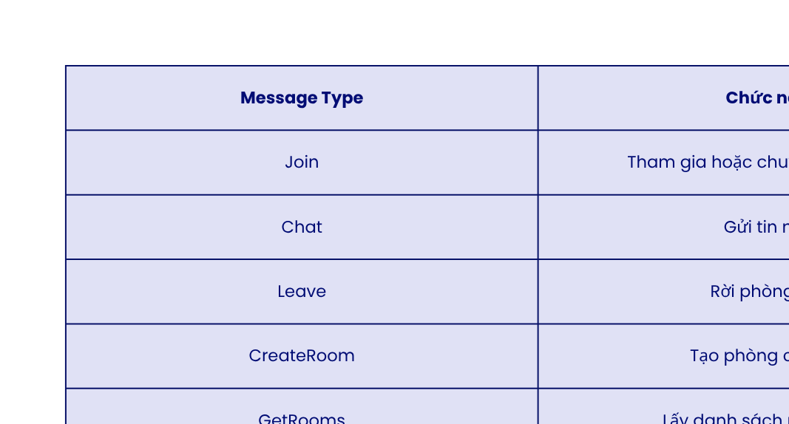
NHÓM 1
TỔNG QUAN
PHÂN TÍCH THIẾT KẾ
GIAO THỨC ỨNG DỤNG
HIỆN THỨC HÓA HỆ THÔNG
Message Model
JSON Protocol
Các loại Message

Slide 11
NHÓM 1
TỔNG QUAN
PHÂN TÍCH THIẾT KẾ
GIAO THỨC ỨNG DỤNG
HIỆN THỨC HÓA HỆ THÔNG
Message Model
JSON Protocol
Cấu trúc gói tin thực tế
{
"Type": "Join",
"Username": "VinhPhuc",
"Room": "general",
"Content": ""
}

Slide 12

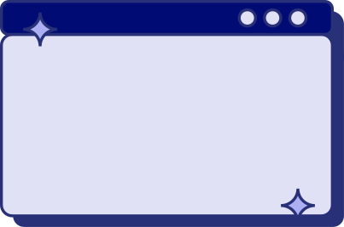
Thynk Unlimited
TỔNG QUAN
PHÂN TÍCH THIẾT KẾ
GIAO THỨC ỨNG DỤNG
HIỆN THỨC HÓA HỆ THÔNG
TCP Server
Xử lý đa luồng Async/Await
CÔNG NGHỆ LÕI
public class TcpListener : IDisposable
Server sử dụng lớp TcpListener của .NET để thực hiện nhiệm vụ lắng nghe, tiếp nhận kết nối và phân phối thông điệp.

Slide 13
Thynk Unlimited
TỔNG QUAN
PHÂN TÍCH THIẾT KẾ
GIAO THỨC ỨNG DỤNG
HIỆN THỨC HÓA HỆ THÔNG
TCP Server
Xử lý đa luồng Async/Await
CƠ CHẾ BẤT ĐỒNG BỘ
await _listener.AcceptTcpClientAsync(_cts.Token);
Để tăng khả năng phục vụ đồng thời nhiều người dùng, hệ thống áp dụng mô hình lập trình bất đồng bộ(Asynchronous Programming) thông qua từ khóa async và await.

Slide 14
Thynk Unlimited
TỔNG QUAN
PHÂN TÍCH THIẾT KẾ
GIAO THỨC ỨNG DỤNG
HIỆN THỨC HÓA HỆ THÔNG
TCP Server
Xử lý đa luồng Async/Await
var handler = new ClientHandler(tcpClient, this);
QUẢN LÝ ĐA LUỒNG
Mỗi kết nối Client được xử lý bởi một đối tượng ClientHandler chạy trong một Task riêng biệt, cho phép nhiều người dùng kết nối và trao đổi dữ liệu đồng thời.
_ = Task.Run(() => handler.HandleAsync(_cts.Token));

Slide 15
Thynk Unlimited
TỔNG QUAN
PHÂN TÍCH THIẾT KẾ
GIAO THỨC ỨNG DỤNG
HIỆN THỨC HÓA HỆ THÔNG
TCP Server
Xử lý đa luồng Async/Await
ƯU ĐIỂM
AN TOÀN DỮ LIỆU
Không làm treo giao diện người dùng.
Tối ưu hóa tài nguyên hệ thống.
Hỗ trợ nhiều kết nối cùng lúc và tăng khả năng mở rộng.
Sử dụng ConcurrentDictionary để lưu trữ danh sách Client, đảm bảo tính an toàn khi nhiều luồng cùng truy cập dữ liệu.

Slide 16
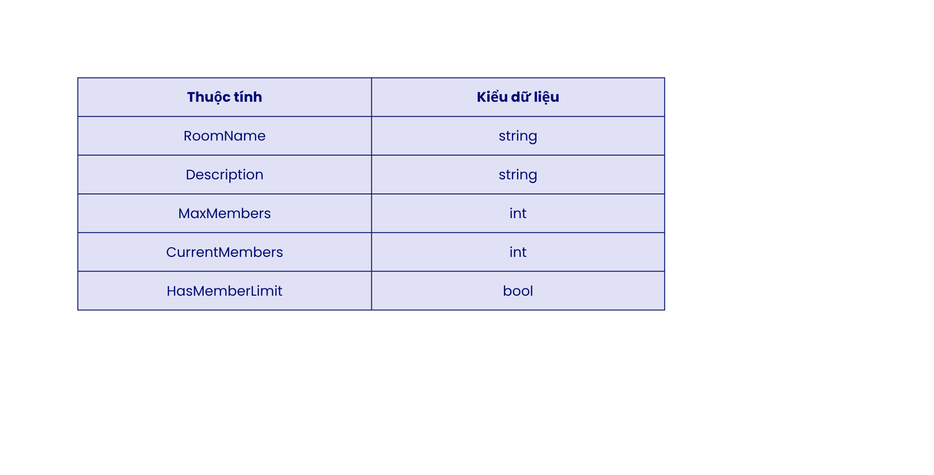
NHÓM 1
TỔNG QUAN
PHÂN TÍCH THIẾT KẾ
GIAO THỨC ỨNG DỤNG
HIỆN THỨC HÓA HỆ THÔNG
Room Management
Room model

Slide 17



NHÓM 1
TỔNG QUAN
PHÂN TÍCH THIẾT KẾ
GIAO THỨC ỨNG DỤNG
HIỆN THỨC HÓA HỆ THÔNG
Room Management
Hệ thống sử dụng lớp RoomManager để quản lý các phòng chat.
CreateRoom(Room room)
GetAllRooms()
ALL
TẠO PHÒNG MỚI
LẤY DANH SÁCH PHÒNG
?
RoomExist(string roomName)
DeleteRoom(string room)
KIỂM TRA SỰ TỒN TẠI CỦA PHÒNG
XÓA PHÒNG
GetRoom(string roomName)
TÌM KIẾM PHÒNG

Slide 18

NHÓM 1
TỔNG QUAN
PHÂN TÍCH THIẾT KẾ
GIAO THỨC ỨNG DỤNG
HIỆN THỨC HÓA HỆ THÔNG
MESSAGE Management
Hệ thống sử dụng lớp RoomManager để quản lý các tin nhắn.
AddMessage(ChatMessage message)
THÊM MỘT TIN NHẮN MỚI VÀO PHÒNG
GetAllMessages()
ALL
LẤY DANH SÁCH TIN NHẮN 1 PHÒNG

Slide 19
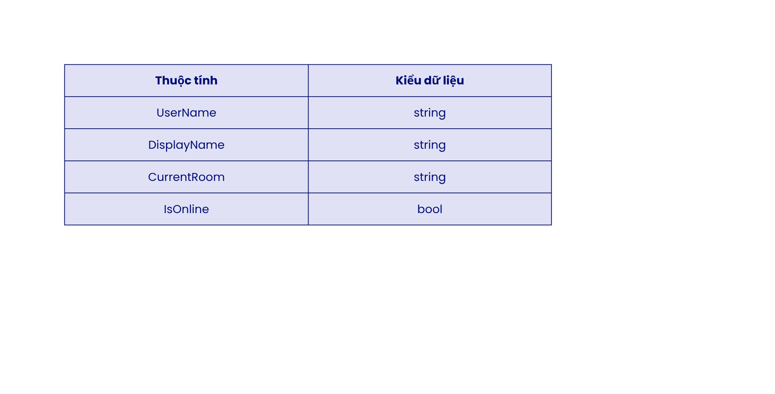
NHÓM 1
TỔNG QUAN
PHÂN TÍCH THIẾT KẾ
GIAO THỨC ỨNG DỤNG
HIỆN THỨC HÓA HỆ THÔNG
User Management
User model

Slide 20


NHÓM 1
TỔNG QUAN
PHÂN TÍCH THIẾT KẾ
GIAO THỨC ỨNG DỤNG
HIỆN THỨC HÓA HỆ THÔNG
User Management
Hệ thống sử dụng lớp UserManager để quản lý các User.
AddUser(User user)
GetAllUsers()
ALL
THÊM USER VÀO PHÒNG
LẤY DANH SÁCH USER
DeleteUser(string userName)
GetUserInRoom(string roomName)
XÓA USER
LẤY DANH SÁCH NGƯỜI TRONG PHÒNG
GetUser(string userName)
ChangeRoom(string userName,string roomName)
TÌM USER
ĐỔI PHÒNG

Slide 21

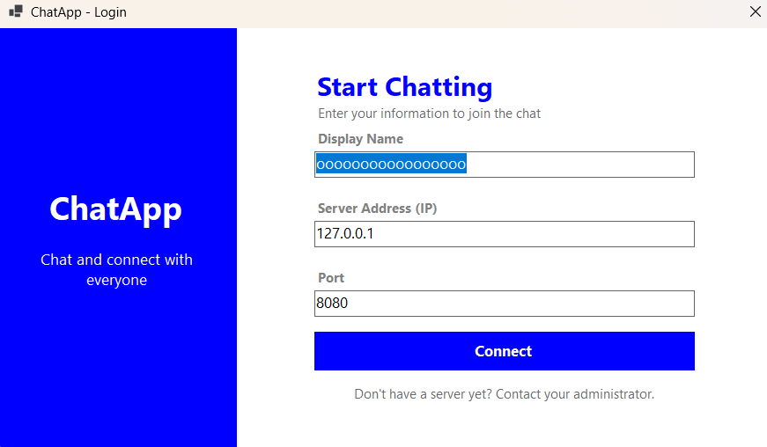
NHÓM 1
TỔNG QUAN
PHÂN TÍCH THIẾT KẾ
GIAO THỨC ỨNG DỤNG
HIỆN THỨC HÓA HỆ THÔNG
Giao Diện Winform
Client
Login form

Slide 22
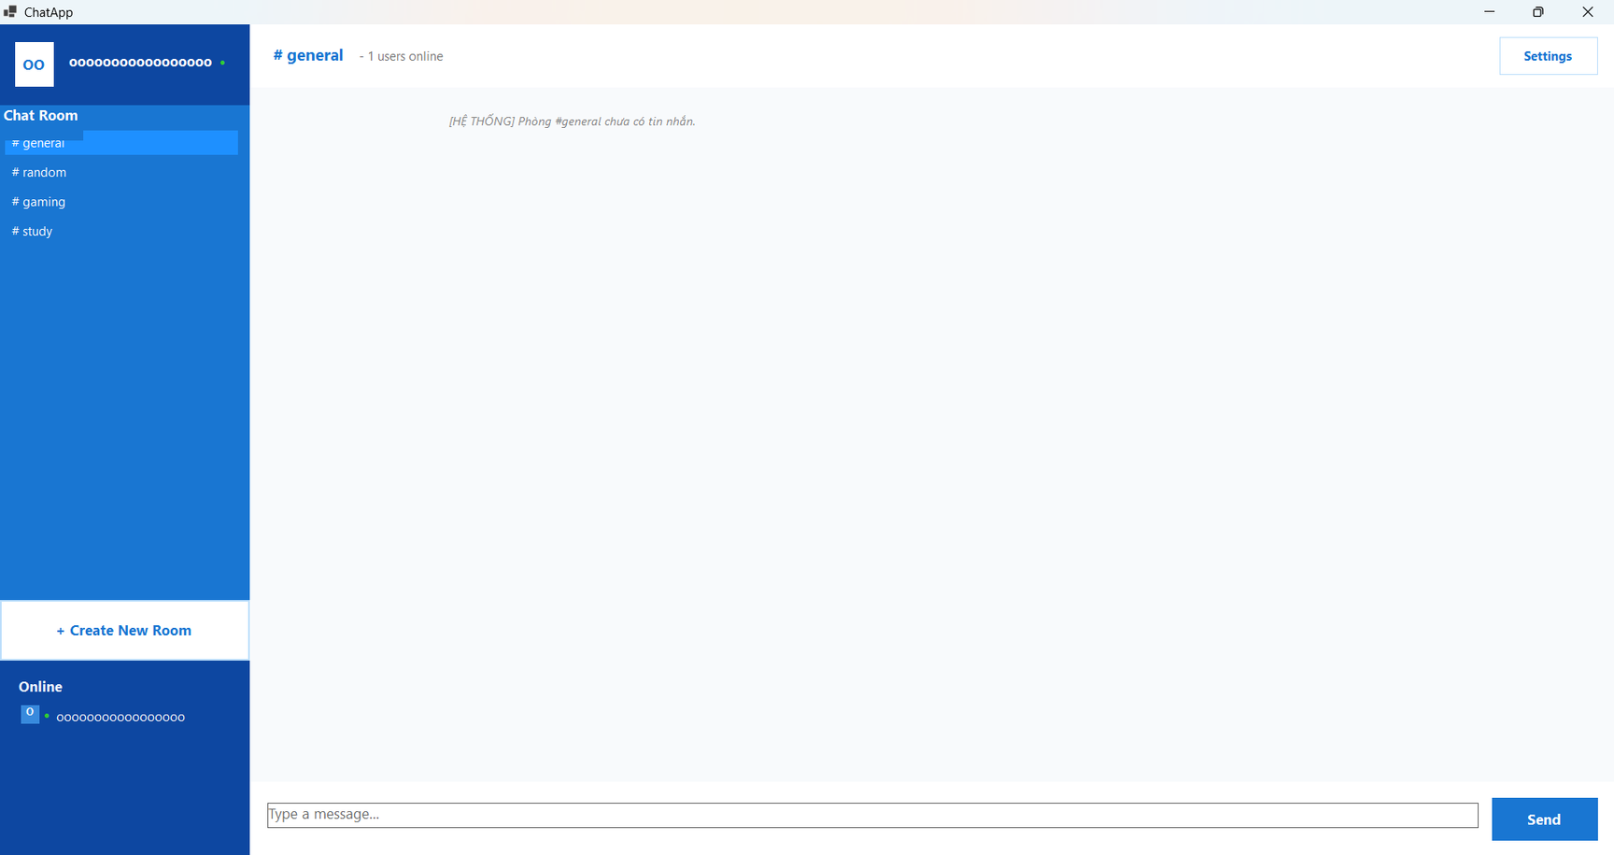
NHÓM 1
TỔNG QUAN
PHÂN TÍCH THIẾT KẾ
GIAO THỨC ỨNG DỤNG
HIỆN THỨC HÓA HỆ THÔNG
Giao Diện Winform
Client
Chat form

Slide 23
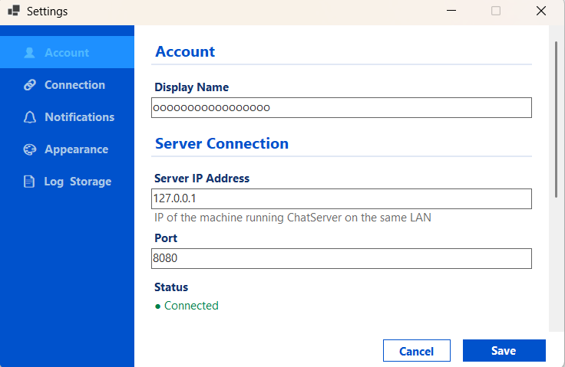
NHÓM 1
TỔNG QUAN
PHÂN TÍCH THIẾT KẾ
GIAO THỨC ỨNG DỤNG
HIỆN THỨC HÓA HỆ THÔNG
Giao Diện Winform
Client
Setting form

Slide 24

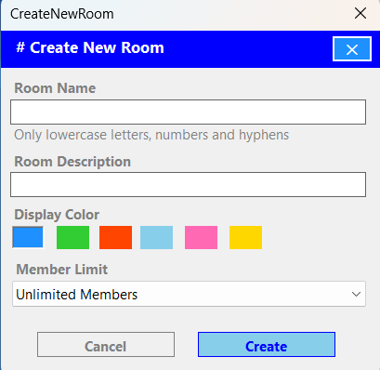
NHÓM 1
TỔNG QUAN
PHÂN TÍCH THIẾT KẾ
GIAO THỨC ỨNG DỤNG
HIỆN THỨC HÓA HỆ THÔNG
Giao Diện Winform
Client
Create new room form

Slide 25
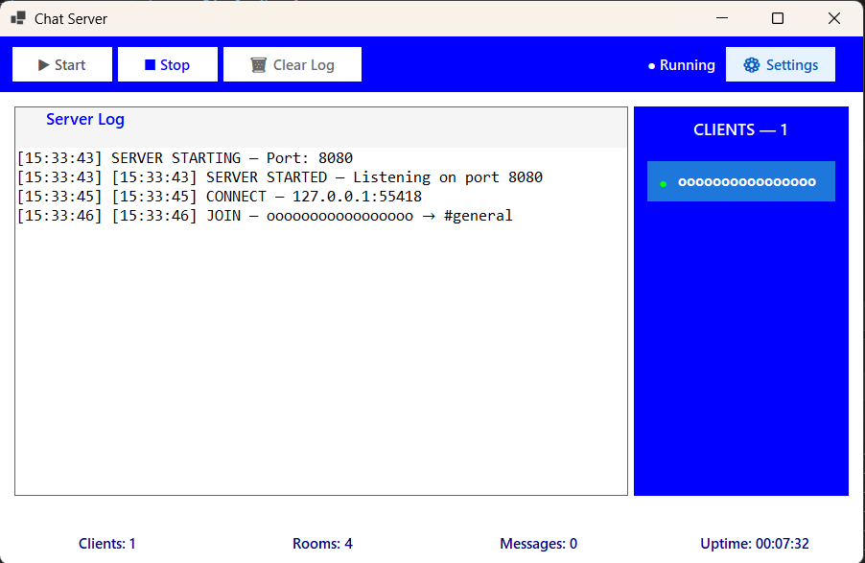
NHÓM 1
TỔNG QUAN
PHÂN TÍCH THIẾT KẾ
GIAO THỨC ỨNG DỤNG
HIỆN THỨC HÓA HỆ THÔNG
Giao Diện Winform
Server
Server form

Slide 26
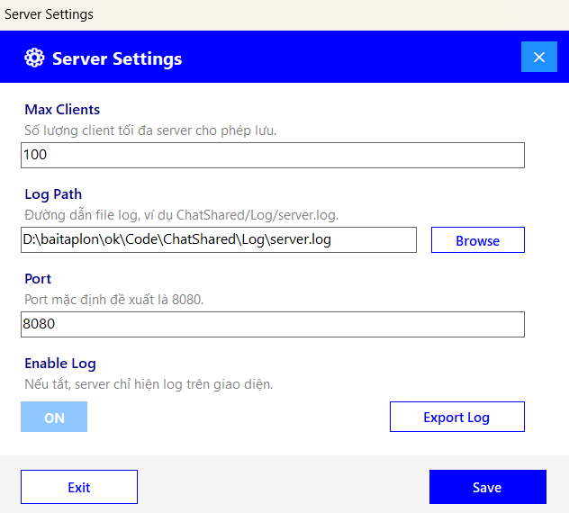
NHÓM 1
TỔNG QUAN
PHÂN TÍCH THIẾT KẾ
GIAO THỨC ỨNG DỤNG
HIỆN THỨC HÓA HỆ THÔNG
Giao Diện Winform
Server
Setting form

Slide 27
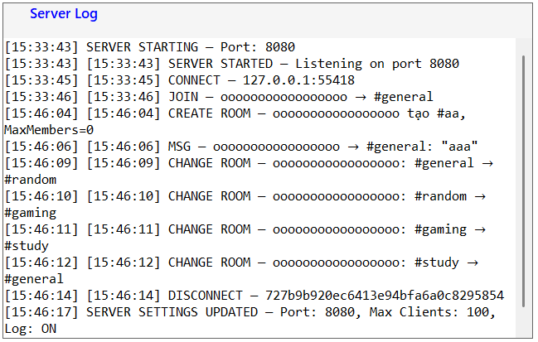
NHÓM 1
TỔNG QUAN
PHÂN TÍCH THIẾT KẾ
GIAO THỨC ỨNG DỤNG
HIỆN THỨC HÓA HỆ THÔNG
Các Module Phụ Trợ
Logging Service
Hệ thống sử dụng lớp Logger để ghi nhận toàn bộ hoạt động của Server.
- KHỞI ĐỘNG SERVER.
- KẾT NỐI CLIENT.
- THAM GIA PHÒNG CHAT.
- CHUYỂN PHÒNG CHAT.
- TẠO PHÒNG MỚI.
- GỬI TIN NHẮN.
- NGẮT KẾT NỐI.
- LỖI HỆ THỐNG.

Slide 28
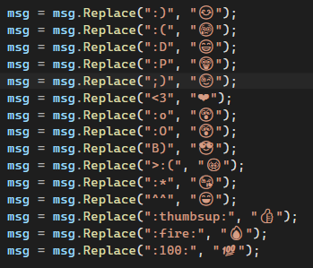


NHÓM 1
TỔNG QUAN
PHÂN TÍCH THIẾT KẾ
GIAO THỨC ỨNG DỤNG
HIỆN THỨC HÓA HỆ THÔNG
Các Module Phụ Trợ
Logging Service
Module Emoji được xây dựng nhằm hỗ trợ chuyển đổi các ký hiệu cảm xúc thông dụng thành biểu tượng Emoji tương ứng khi người dùng trò chuyện.

Slide 29

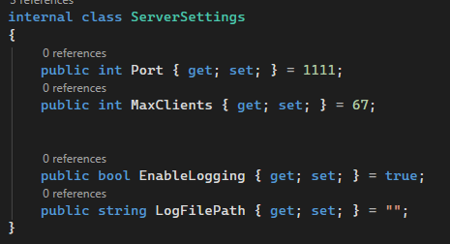
NHÓM 1
TỔNG QUAN
PHÂN TÍCH THIẾT KẾ
GIAO THỨC ỨNG DỤNG
HIỆN THỨC HÓA HỆ THÔNG
Các Module Phụ Trợ
Server Setting
được sử dụng để quản lý các thông số cấu hình của Server

Slide 30
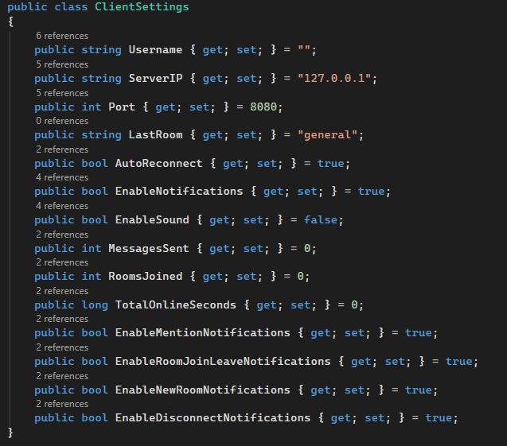
NHÓM 1
TỔNG QUAN
PHÂN TÍCH THIẾT KẾ
GIAO THỨC ỨNG DỤNG
HIỆN THỨC HÓA HỆ THÔNG
Các Module Phụ Trợ
Client Setting
được sử dụng để quản lý các thông số cấu hình của Client

Slide 31

NHÓM 1
XIN CÁM ƠN
Source Code
https://github.com/qhung-13/Network_Programming
Thành Viên
Trần Nguyễn Quốc Hùng
Phan Quang Huy
Nguyễn Thị Ngọc Tuyến
Lê Thành Đạt
Hoàng Vĩnh Phúc
Hà Vũ Như Ngọc

